Slide 1
Poznámky k rozpracované verzi
Předpokládaný slovní doprovod je v poznámkách označen „ … “
Mé poznámky o tom co zde bude je označeno #
Věci které je potřeba dodělat jsou označeny TODO
Místa pro obrázky jsou vymezena bílým obdélníkem
Délka prezentace by měla být 20 minut

Slide 2
Dithering ve 3D designu
Lukáš Matěja
Školitel: M.A Ivan Dlabač
Konzultantka: Mgr. Pavla Pauknerova PhD.
Notes:
„
Dobrý den,
Mé jméno je Lukáš Matěja a v následujících minutách bych vám rád přestavil moji práci o použití ditheringu v prostorovém designu.
„
#
Titulní strana
Jméno a téma
Asi jména vedoucího a konzultanta

Slide 3
Notes:
„
Ve svém studiu i profesně se věnuji parametrickému designu a dnes bych vám rád představil jednu z mnoha výzev s kterými se potýkám
„

Slide 4
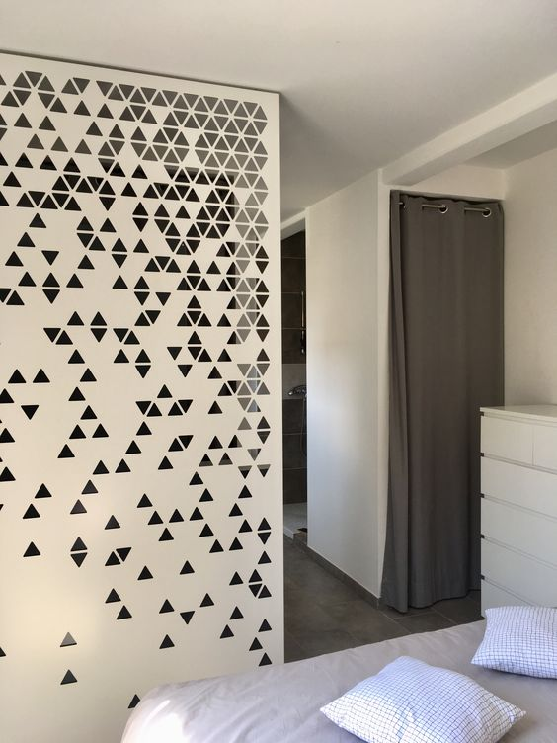
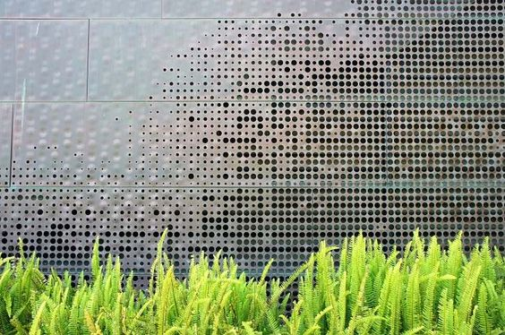
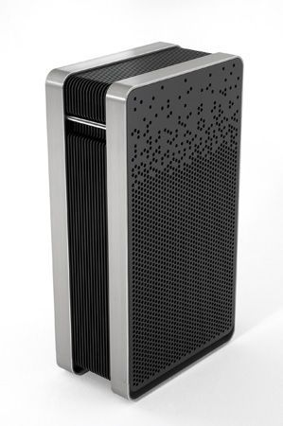
Notes:
„
Často potřebuji vytvořit vytrácení či prolnutí mezi velkým množstvím jednotlivých elementů.
Například perforace nad reproduktorem nelze zmenšovat pod určitou mez, zpravidla velikost nástroje. A je tedy nutné přijít s takovým řešením, které zachová jemný přechod postupným vynecháváním jednotlivých dírek.
„
Úvod do tématu. Co to je? Proč to dělám? Čeho chci dosáhnout.

Slide 5
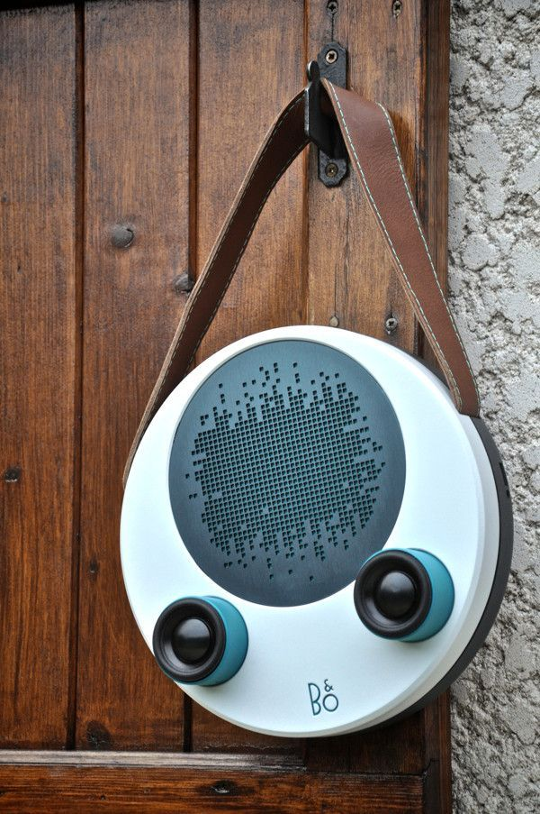
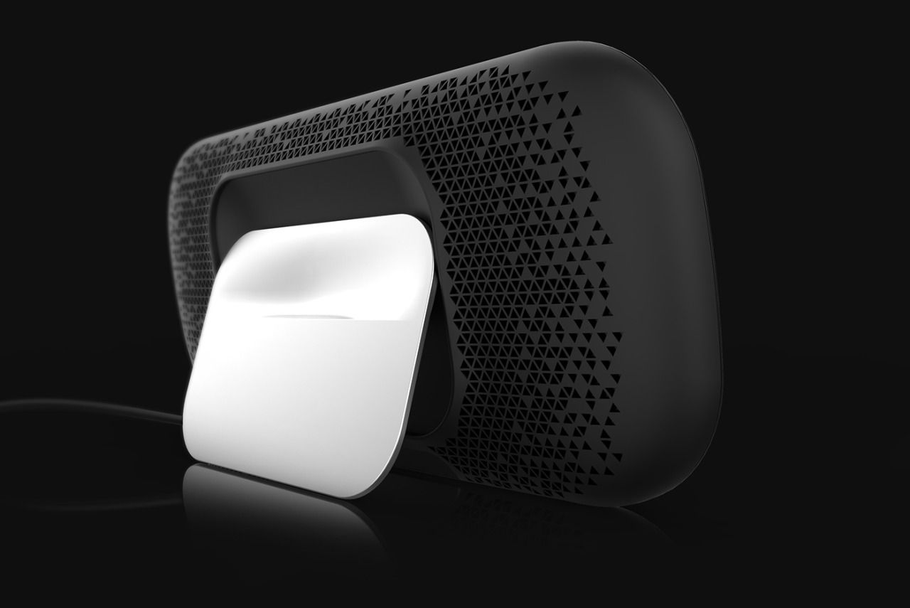
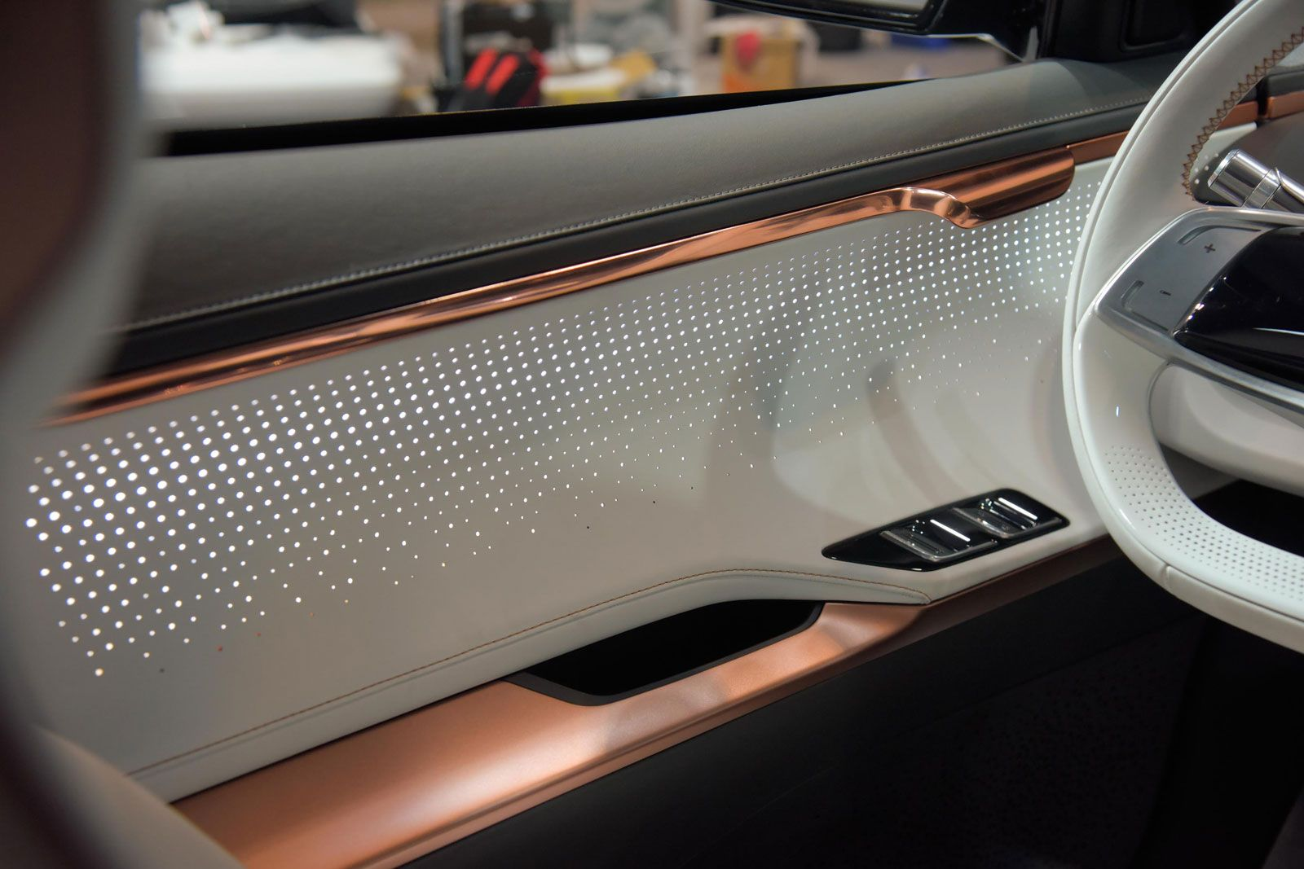
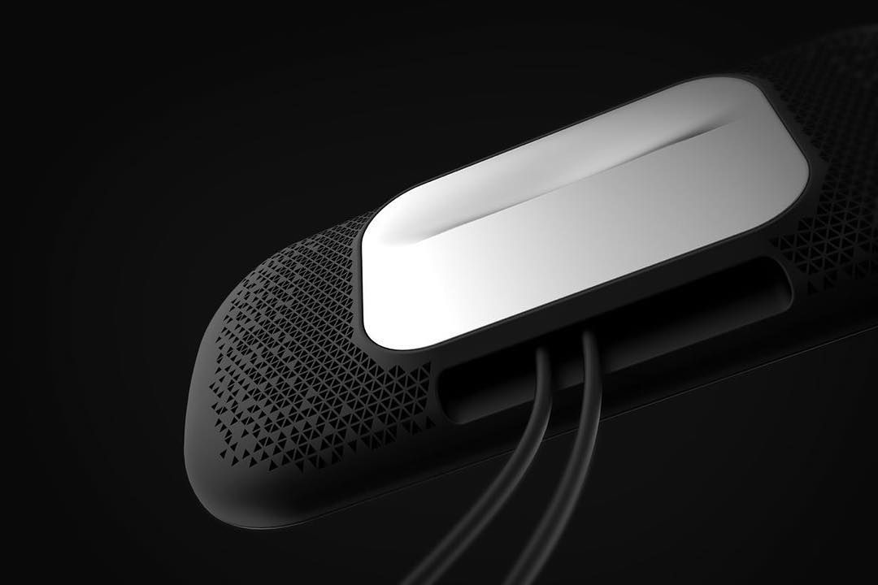
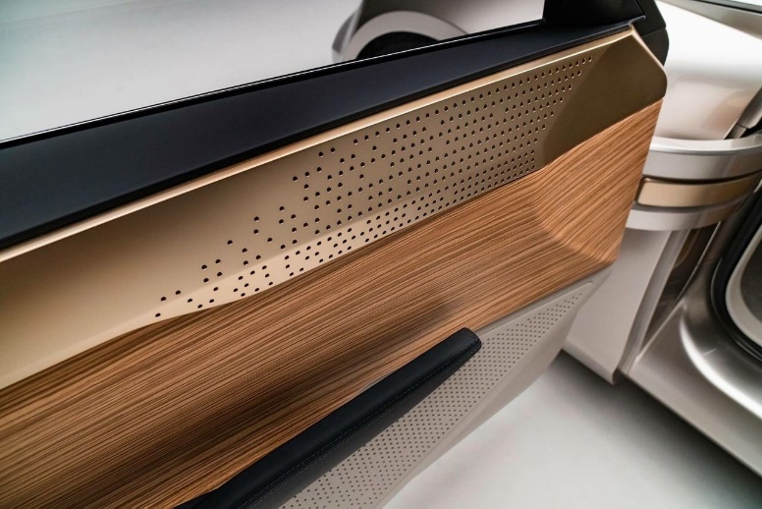
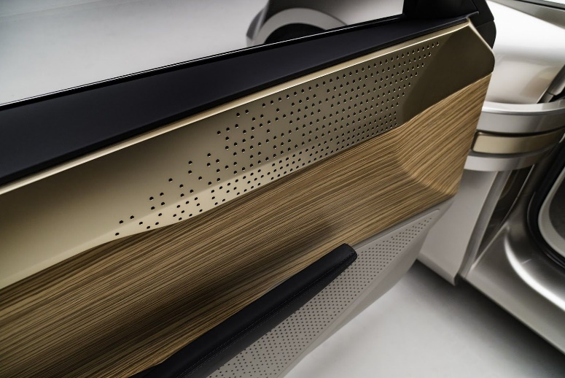
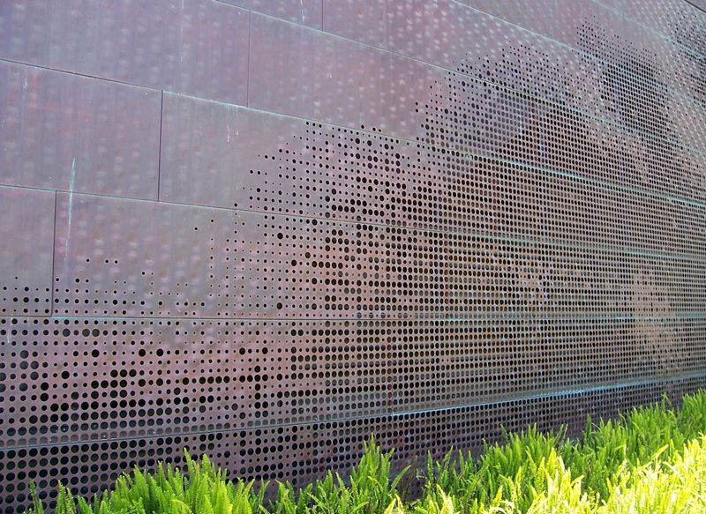
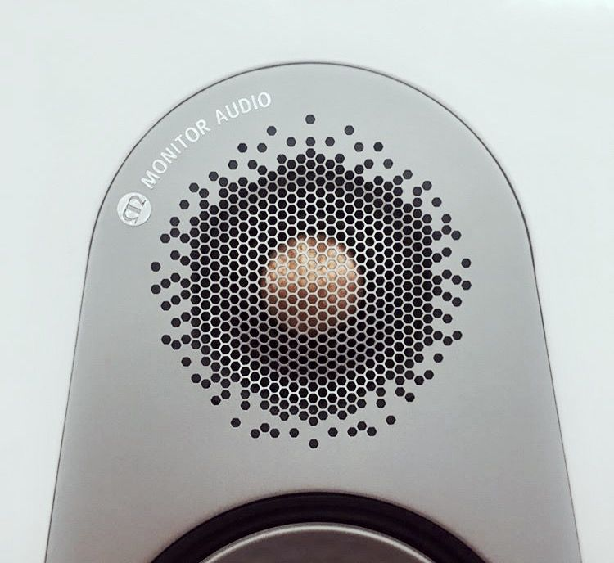
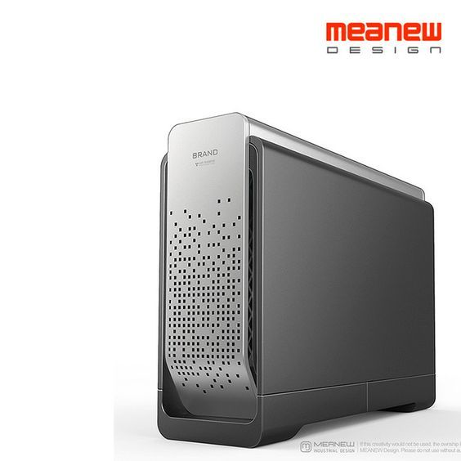
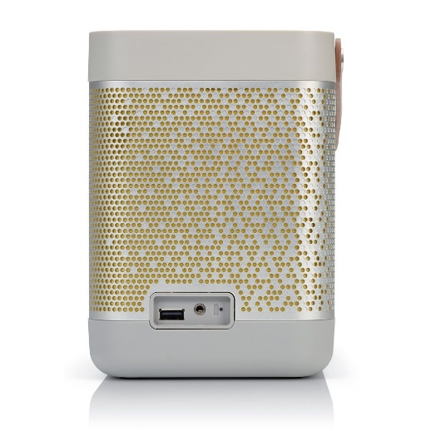
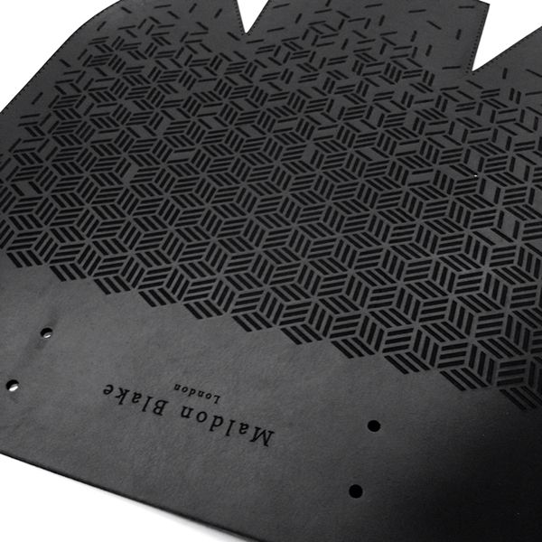
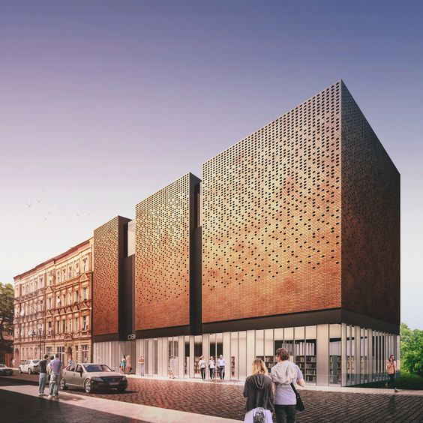
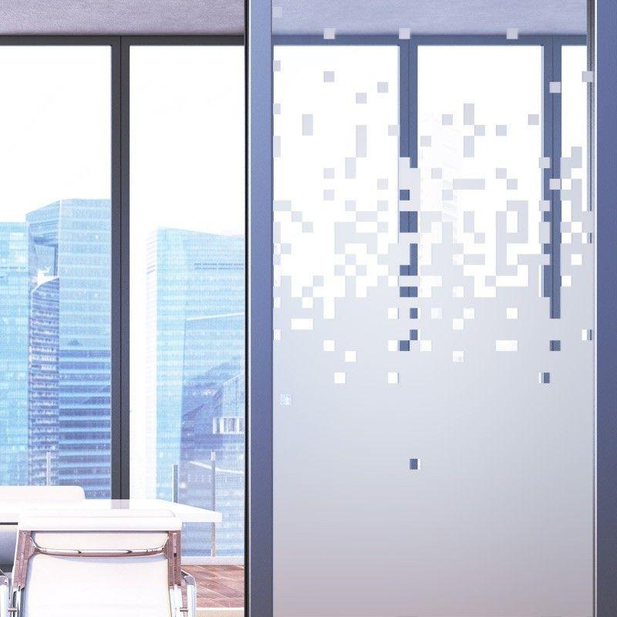
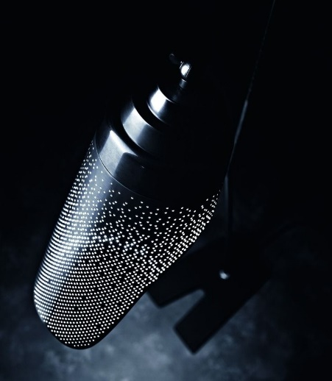
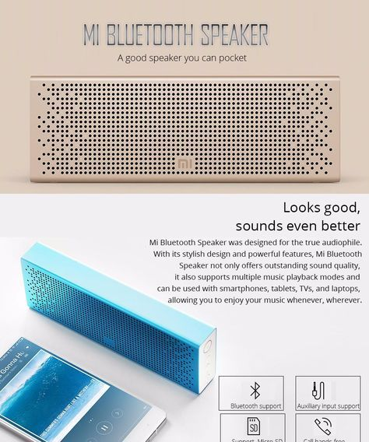
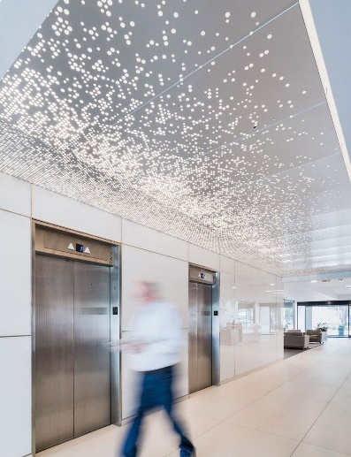
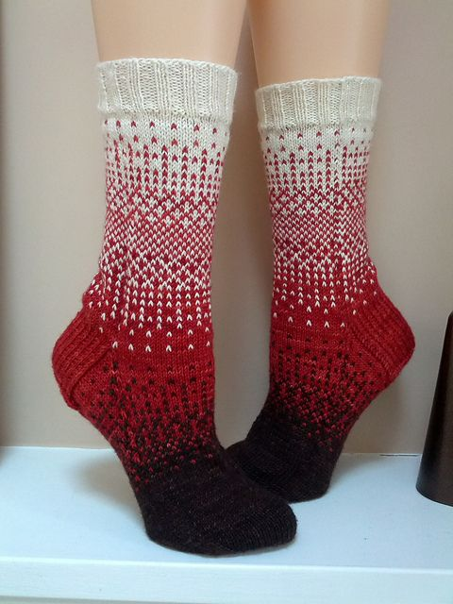

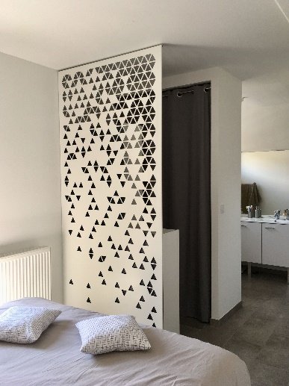
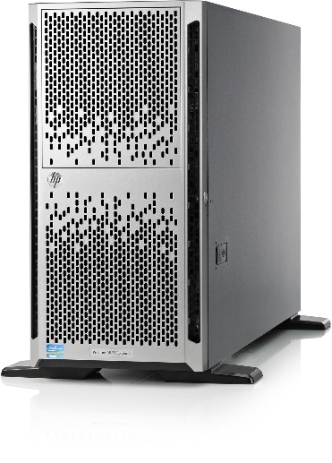
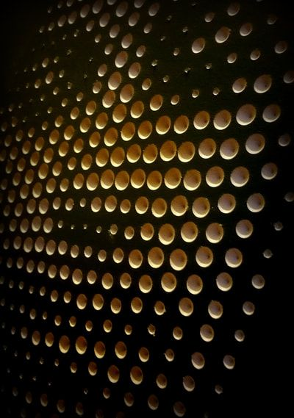
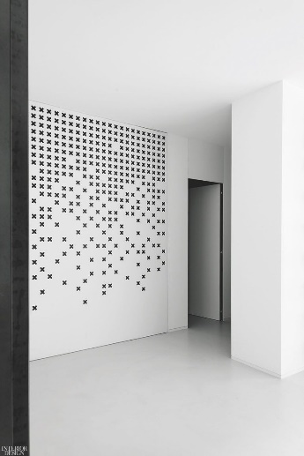
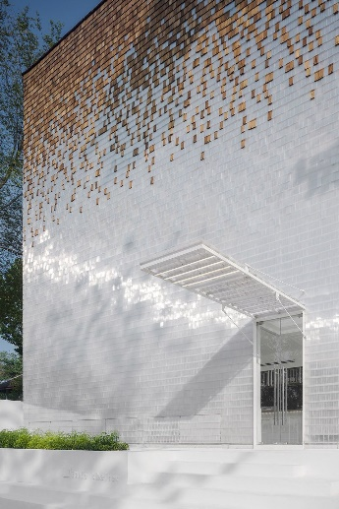
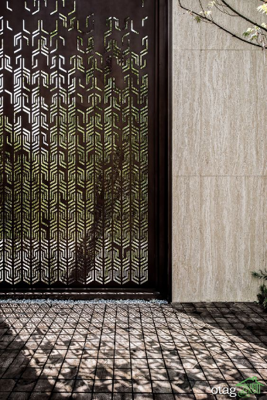
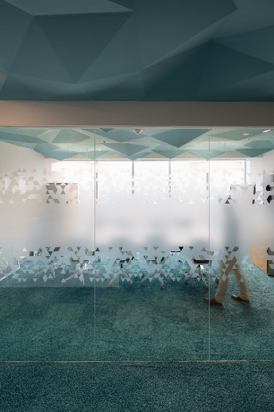
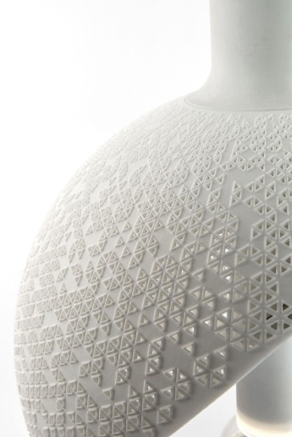
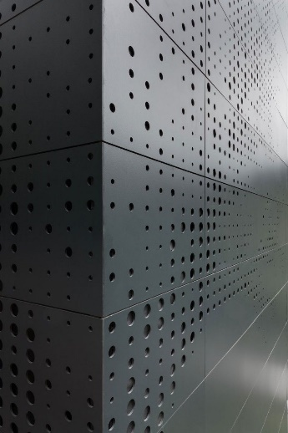
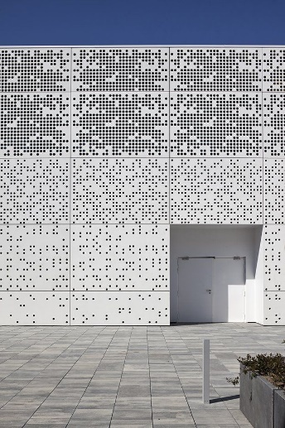
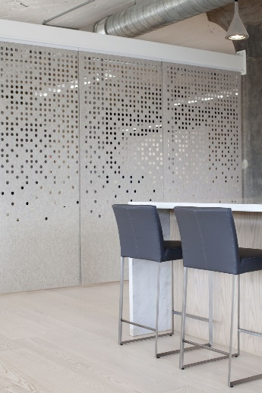
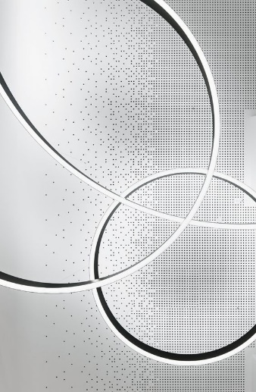
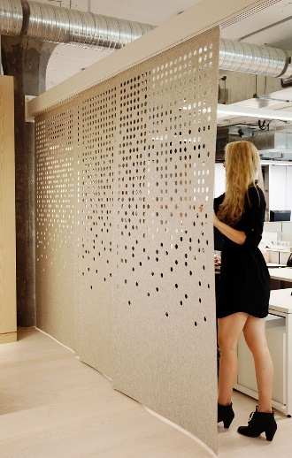
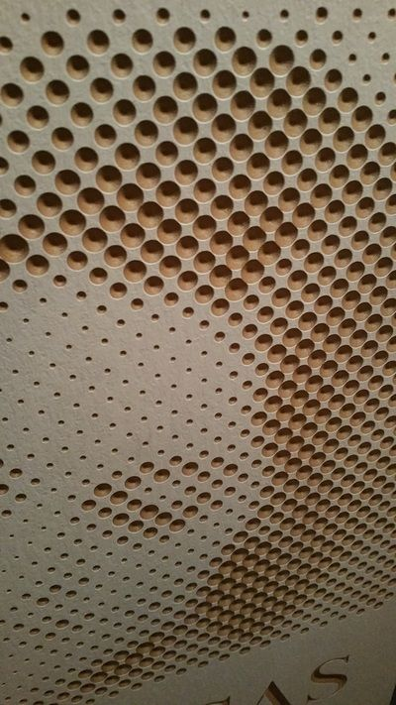
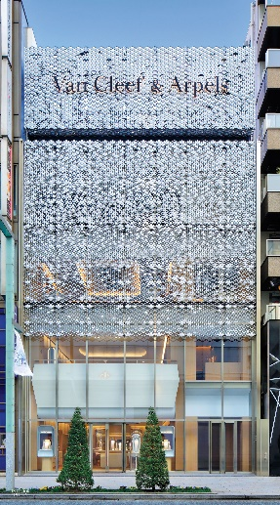

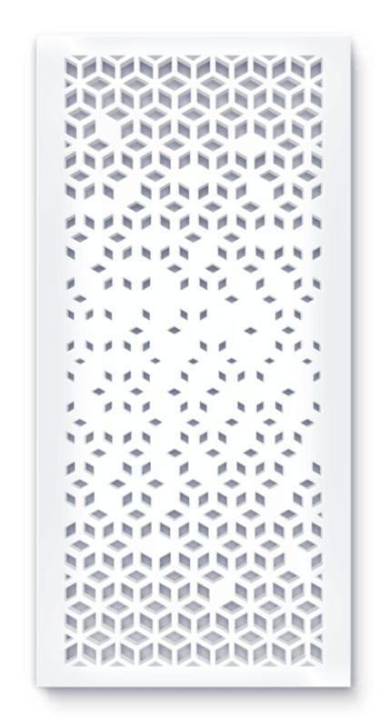
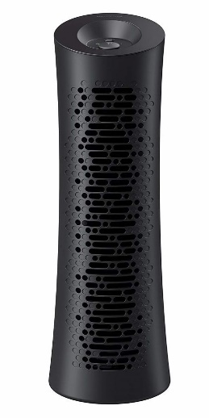
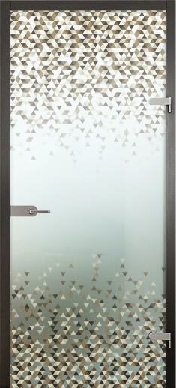
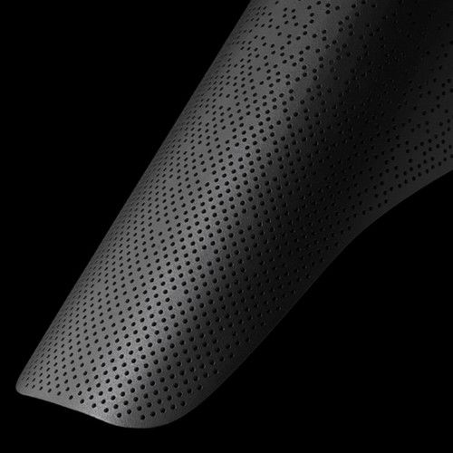
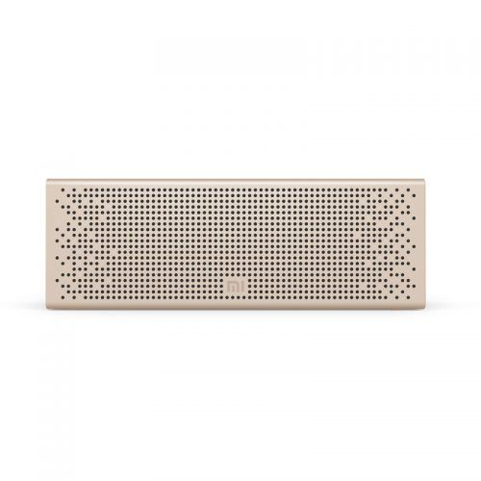
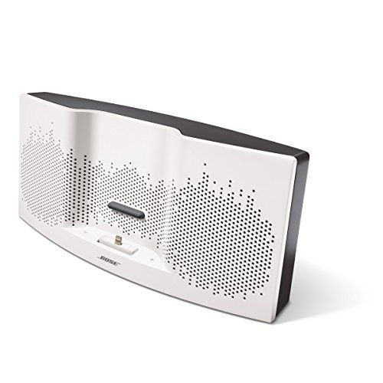
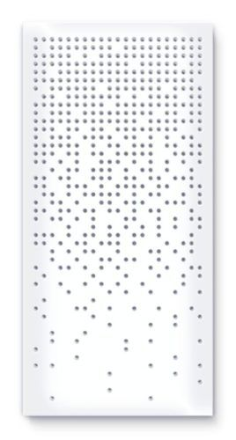

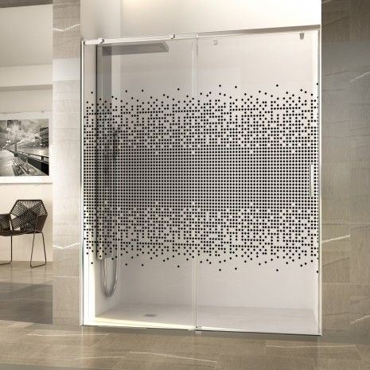
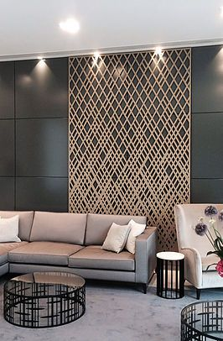
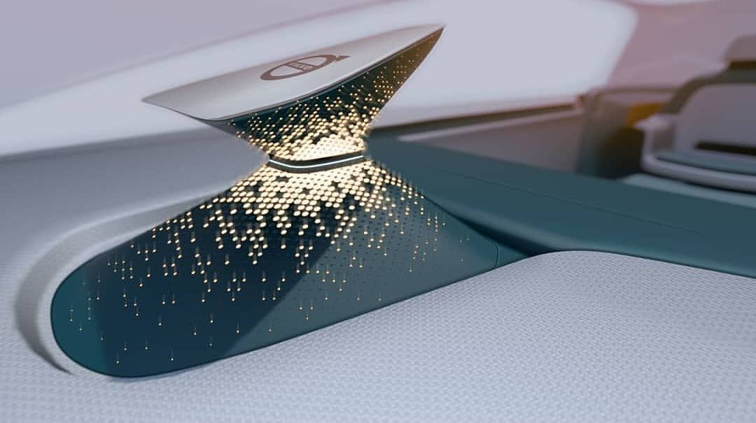
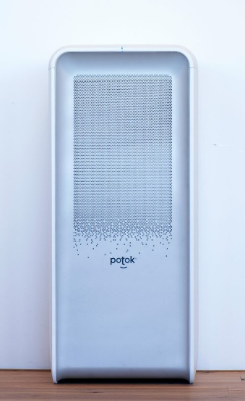
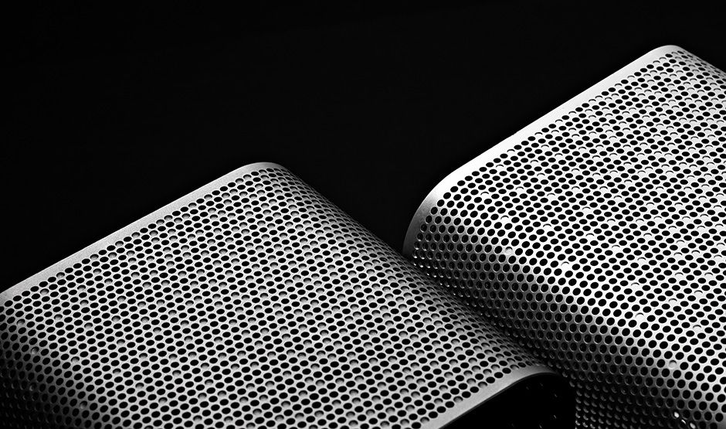
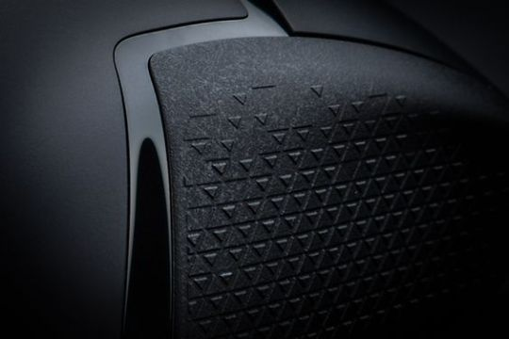
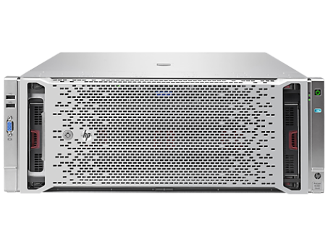
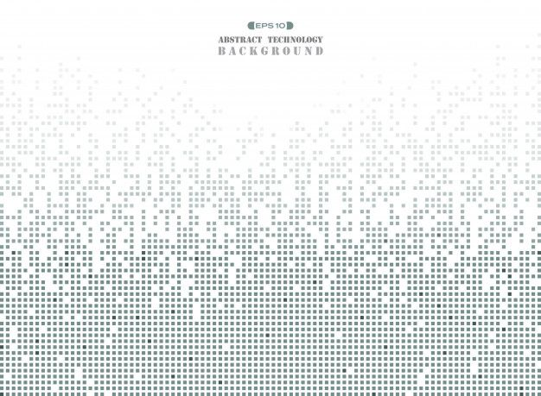

















Notes:
TODO: Přemístit je na přechozí slide
#
Obrázky ditheringu

Slide 6


William C. Farmer
Ordnance Field Guide: Restricted
1944
Notes:
„
Historie Ditheringu se začíná psát během druhé světové války. Kdy si William Farmer všímá toho, že mechanické přístroje paradoxně fungují přesněji při letu, než během testování v hangáru.
Toto zjištění přisuzuje drobným nepravidelným otřesům přístrojů během letu. Které přestože, zanáší do soukolí nepřesnosti v konečném důsledku mají pozitivní vliv na celkovou přesnost a plynulost jejich chodu.
„
TODO: Lépe spojit obrázky
#
Farmer a definice pojmu ditheru.
William C. Farmer 1944
Ordnance Field Guide: Restricted
Objevil dither na přístrojích v letadle

Slide 7

Náhodný dithering
Lawrance G. Roberts
Picture coding using pseudo-random noise.
1944
Notes:
#
Lawrance G. Roberts
Náhodný dithering
Picture coding using pseudo-random noise.
1962

Slide 8
Princip náhodného ditheringu
Notes:
TODO: Vysvětlení principu náhodného ditheringu
Obrázek + Šum -> Prahování

Slide 9

Notes:
„
Vybral jsem ti tento obrázek na kterém Vám nyní názorně ukážu jednotlivé ditheringové metody
„

Slide 10

Notes:
„
Takto by obrázek vypadal pokud bychom jej prahováním omezili pouze na černou a bílou
Jak je vidět, dochází zde k obrovské ztrátě detailů a čitelnosti obrázku. Původně různě šedé kabáty se slily v jednolitou černou a naopak jiné světlé části se staly kompletně bílými.
„

Slide 11

Notes:
„Přidáme-li ale před samotným prahováním do obrázku bílý šum dosáhneme mnohem lepšího výsledku“

Slide 12
Notes:
„
Zejména dobře lze rozdíl vidět na světle šedém kabátu, který je nyní mnohem lépe prokreslený, či na silnici v pozadí.
„

Slide 13

Princip Distribuce chyby
Distribuce kvantizační chyby
Robert W. Floyd a Louis Steinberg
1976
Notes:
Robert W. Floyd a Louis Steinberg
Floyd-Steinberguv dithering
1976

Slide 14
Matice
Princip distribuce kvantizační chyby
Notes:
TODO: Princip distribuce kvantizační chyby

Slide 15

Notes:
„
Zde vidíte výsledek použítí Floyd-Steibergova ditheringu na našem obrázku.
„

Slide 16
Notes:
„
Oproti náhodnému ditherignu je výsledek pro lidské oko mnohem lépe čitelný. Ostré hranice se zdají být mnohem lépe vykreslené. A tmavé a velmi světlé odstíny nepostrádají detaily. Všimněte si zejména této šály či oblohy v pozadí.
„

Slide 17
Notes:
„
Ještě lépe je rozdíl vidět pokud bychom se na obrázky podívali z větší vzdálenosti. Protože vás nechci přesouvat do zadních řad obrázky jsem zmenšil. Jak vidíte u Floyd-Steibergova ditherignu máme stále dojem, že se jedná o obrázek v odstínech šedi, přestože ve skutečnosti jde pouze o černé a bílé pixely.
„
TODO: Popisky

Slide 18

Jarvis, Judice a Ninkeho dithering
Notes:
„
„

Slide 19
Matice JJN ditheringu

Slide 20
Ukázka JJN ditheringu

Slide 21
Srovnání jjN / FSD

Slide 22
Řízený Dithering

Slide 23
Princip řízeného ditheringu

Slide 24
Řízený dithering 2x2 4x4 8x8

Slide 25





Gradient různými metodami
Původní gradient Prahování Náhodný Dithering FS dithering Řízený dithering
Notes:
# Srovnání popsaných obrazových metod na gradientu

Slide 26
Jak funguje obrazový dithering
Co potřebuji já
Z docs.google.com

Slide 27

Notes:
#

Slide 28
Náhodný Dithering

Slide 29
Ukázkový design
Náhodný dithering

Slide 30

Matějův vzdáleností řízený dithering

Slide 31
Princip
Notes:
# Princip

Slide 32
Výsledek MD

Slide 33
Výsledek MD s promícháním a přidaným šumem

Slide 34
Náhodný dithering
Matějův dithering

